Slide 1
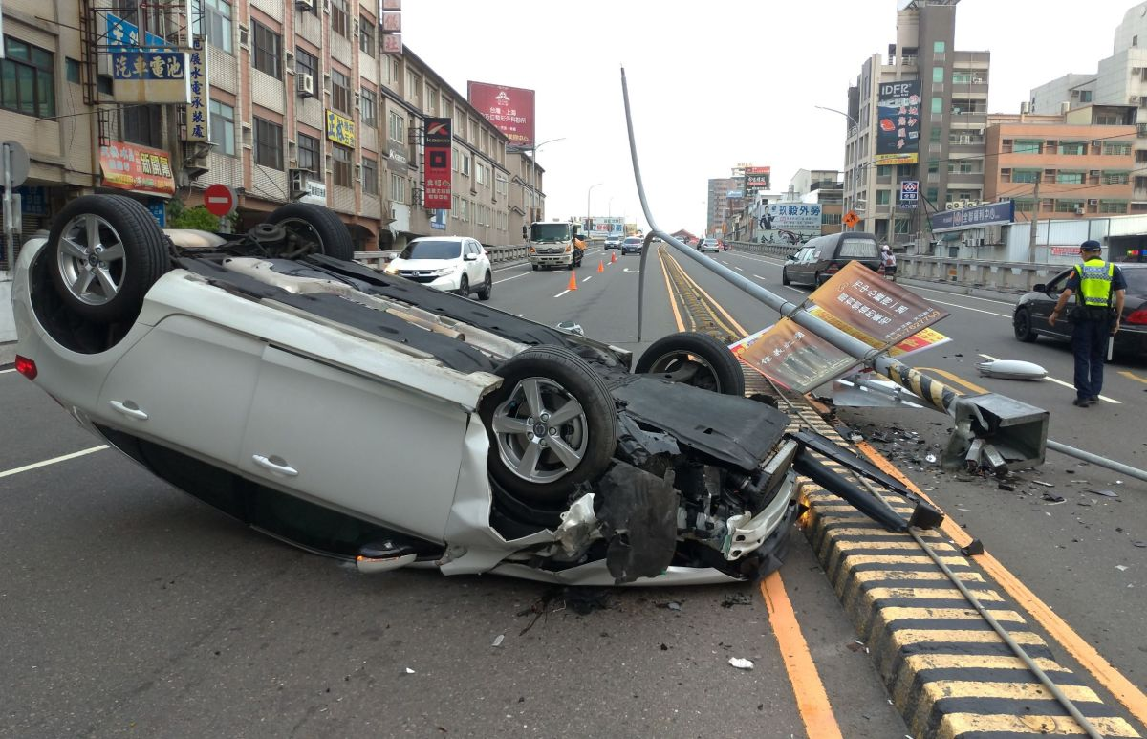
第三课 出了车祸

Slide 2
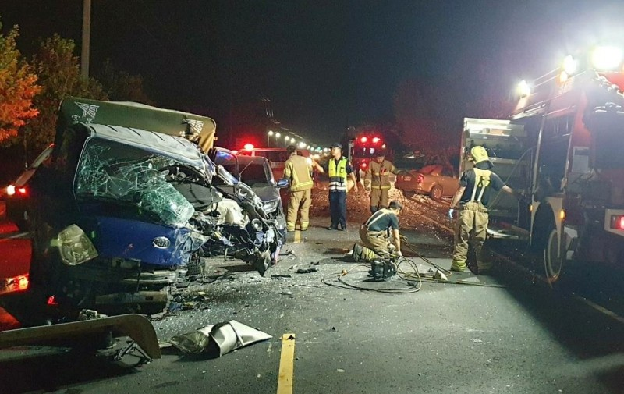
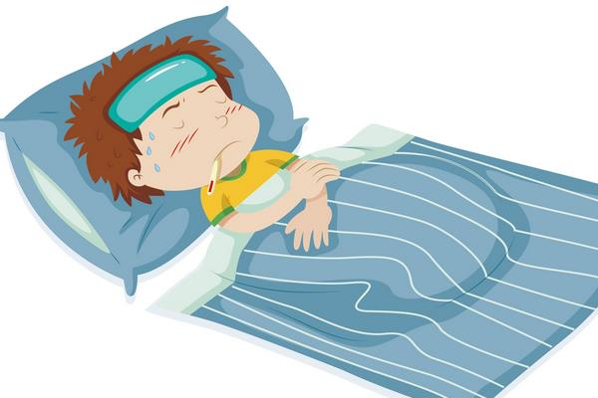
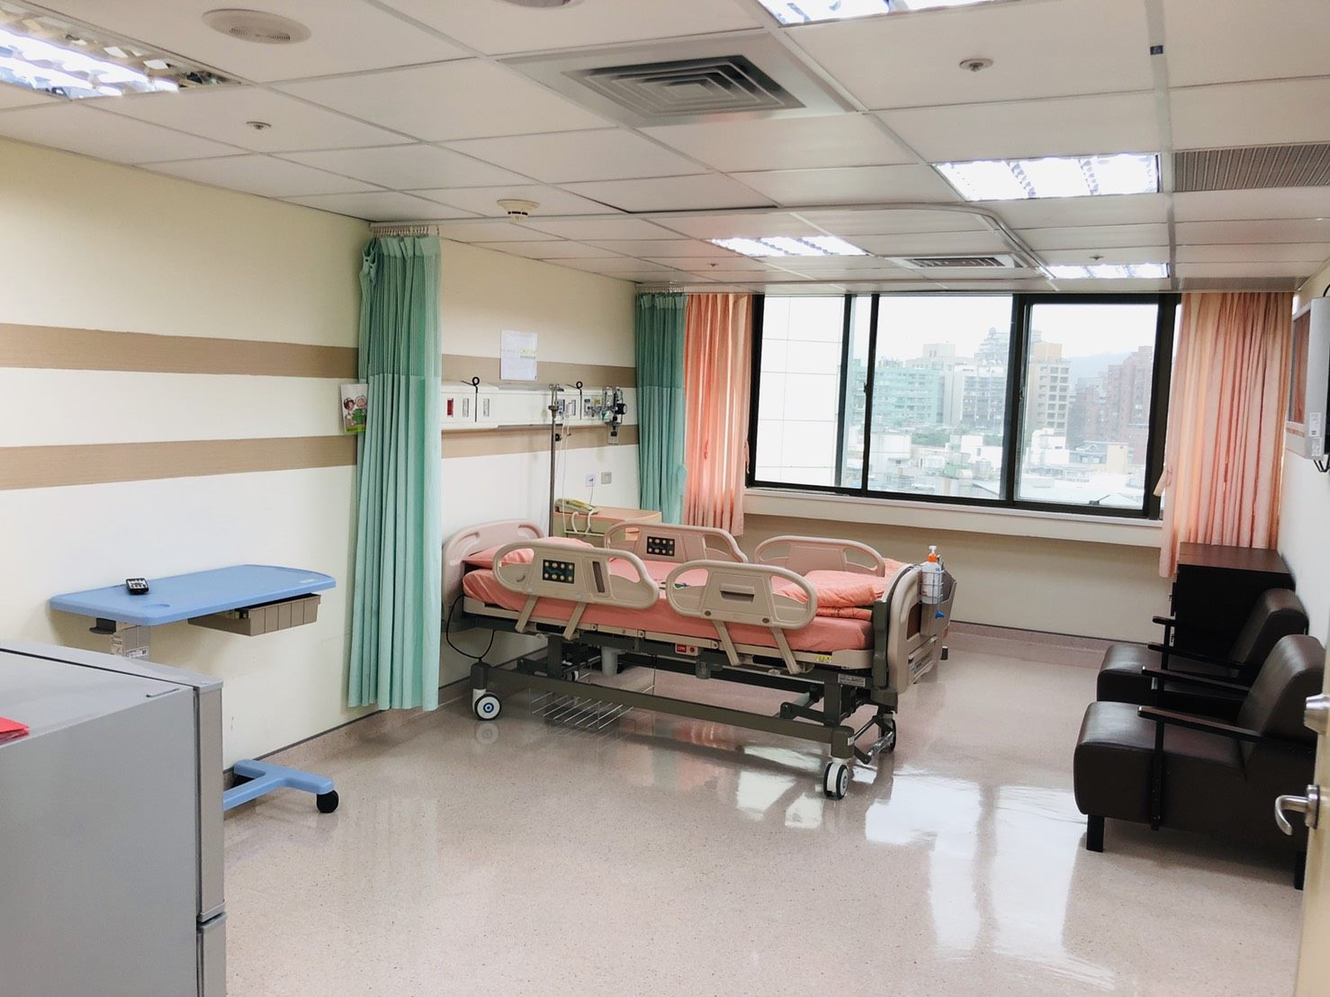
车祸
chēhuò
受伤
shòushāng
严重
yánzhòng
病房
bìngfáng

Slide 3
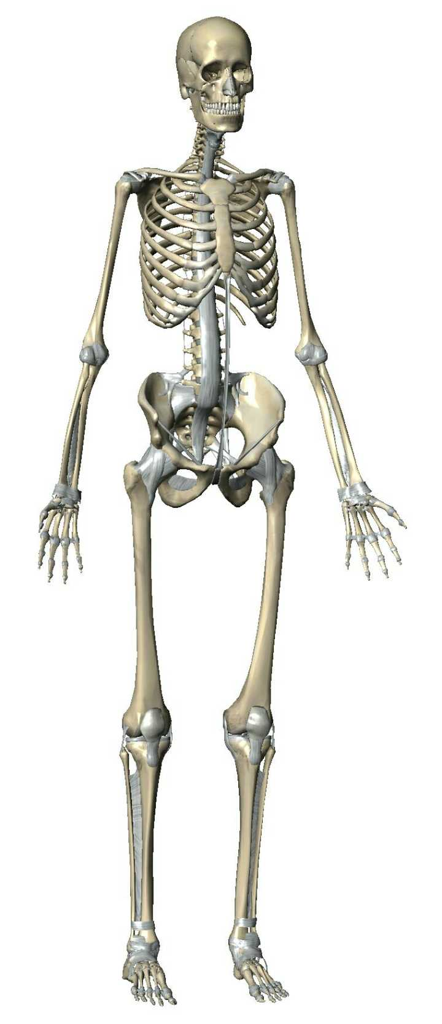
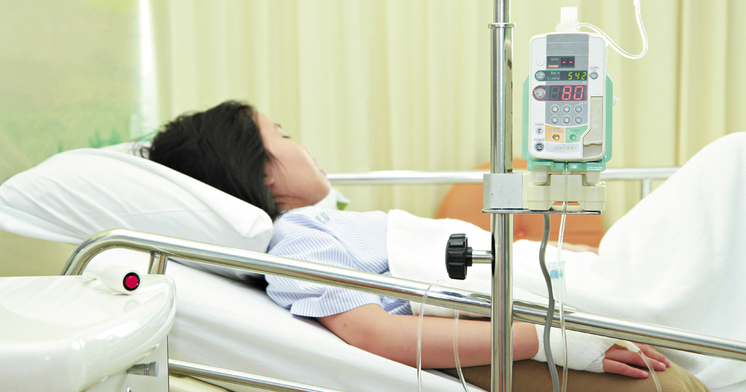
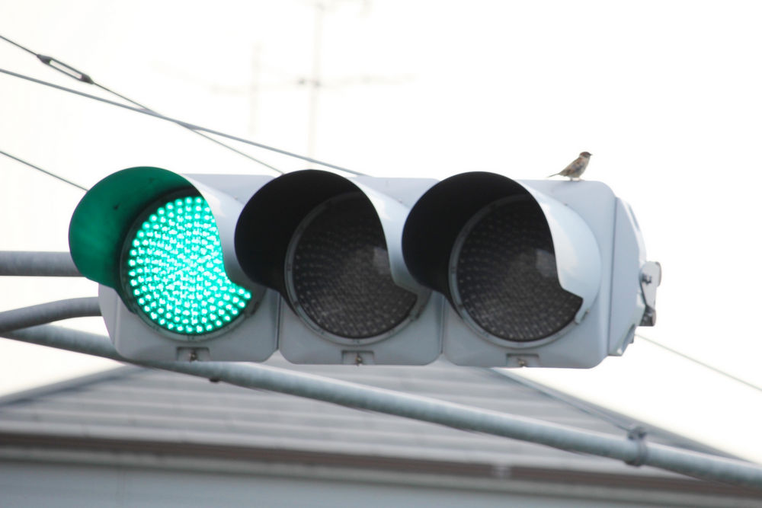
住院
zhùyuàn
骨头
gǔtou
绿灯
lǜdēng
右转
yòu zhuǎn

Slide 4
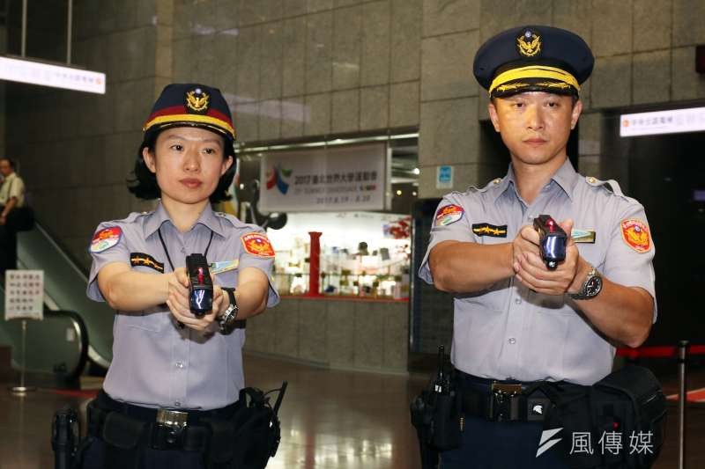
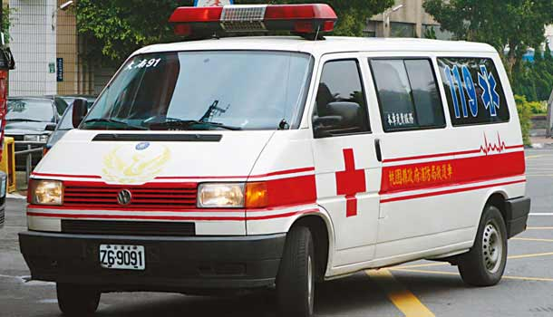
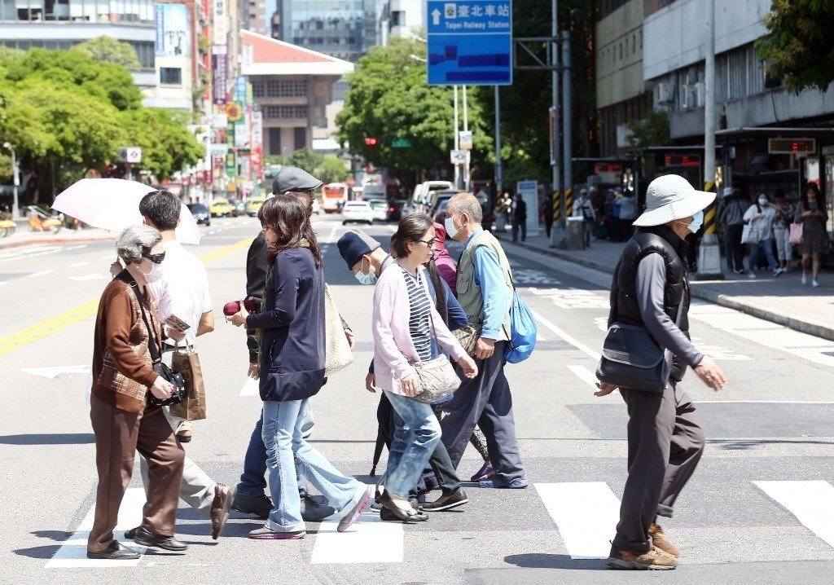
大概
dāchéng
警察
xùnxí
救护车
zhìdiàn
行人
bānjī

Slide 5
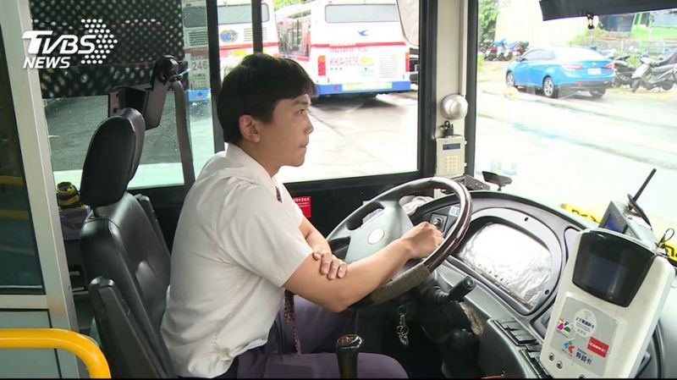
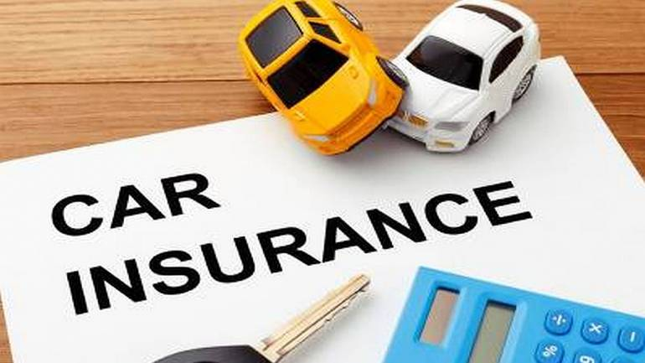
司机
sījī
保险
bǎoxiǎn
负责
fùzé
医疗
yīliáo

Slide 6
费用
fèiyòng
轻
qīng
Passive marker , same as “被”
他给车撞了。
→他被车撞了。
腿
tuǐ
给
gěi

Slide 7
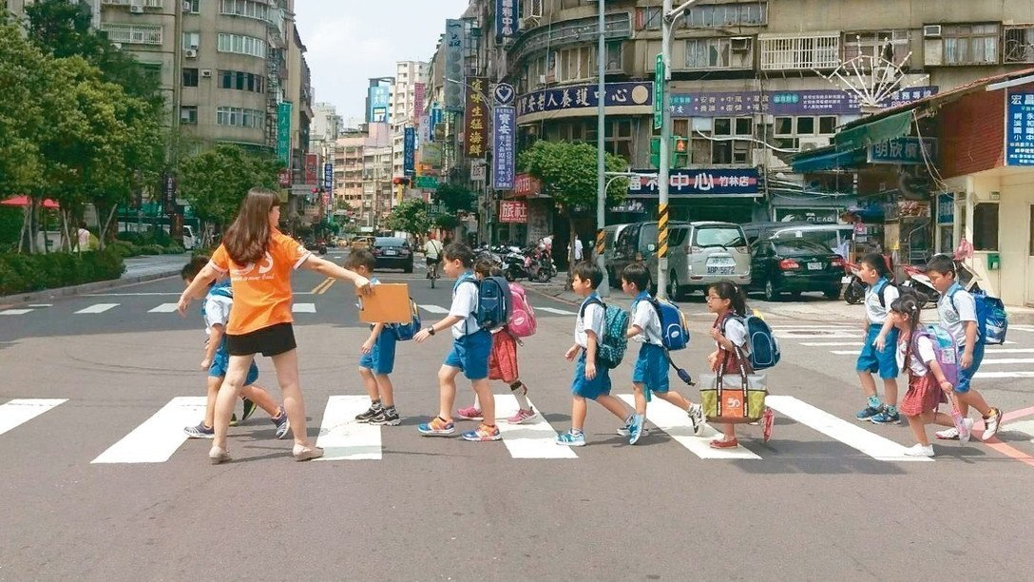
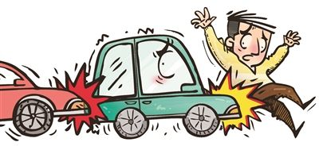
撞
zhuàng
过
guò
命
mìng
挺
tǐng

Slide 8
好在…，要不然…
likely…; otherwise…
Usage：好在+something happened，要不然+ bad result.

Slide 9
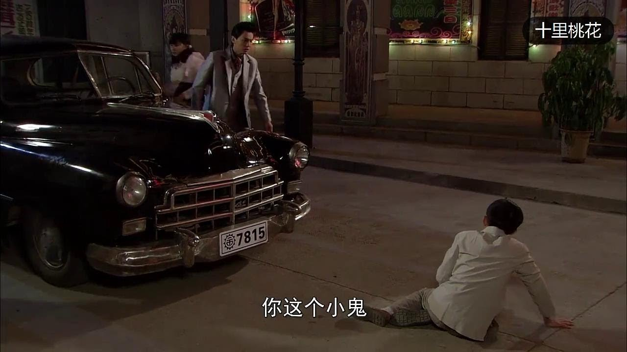
好在…，要不然…
好在那辆车开的不是太快，要不然大概连命都没有了。

Slide 10
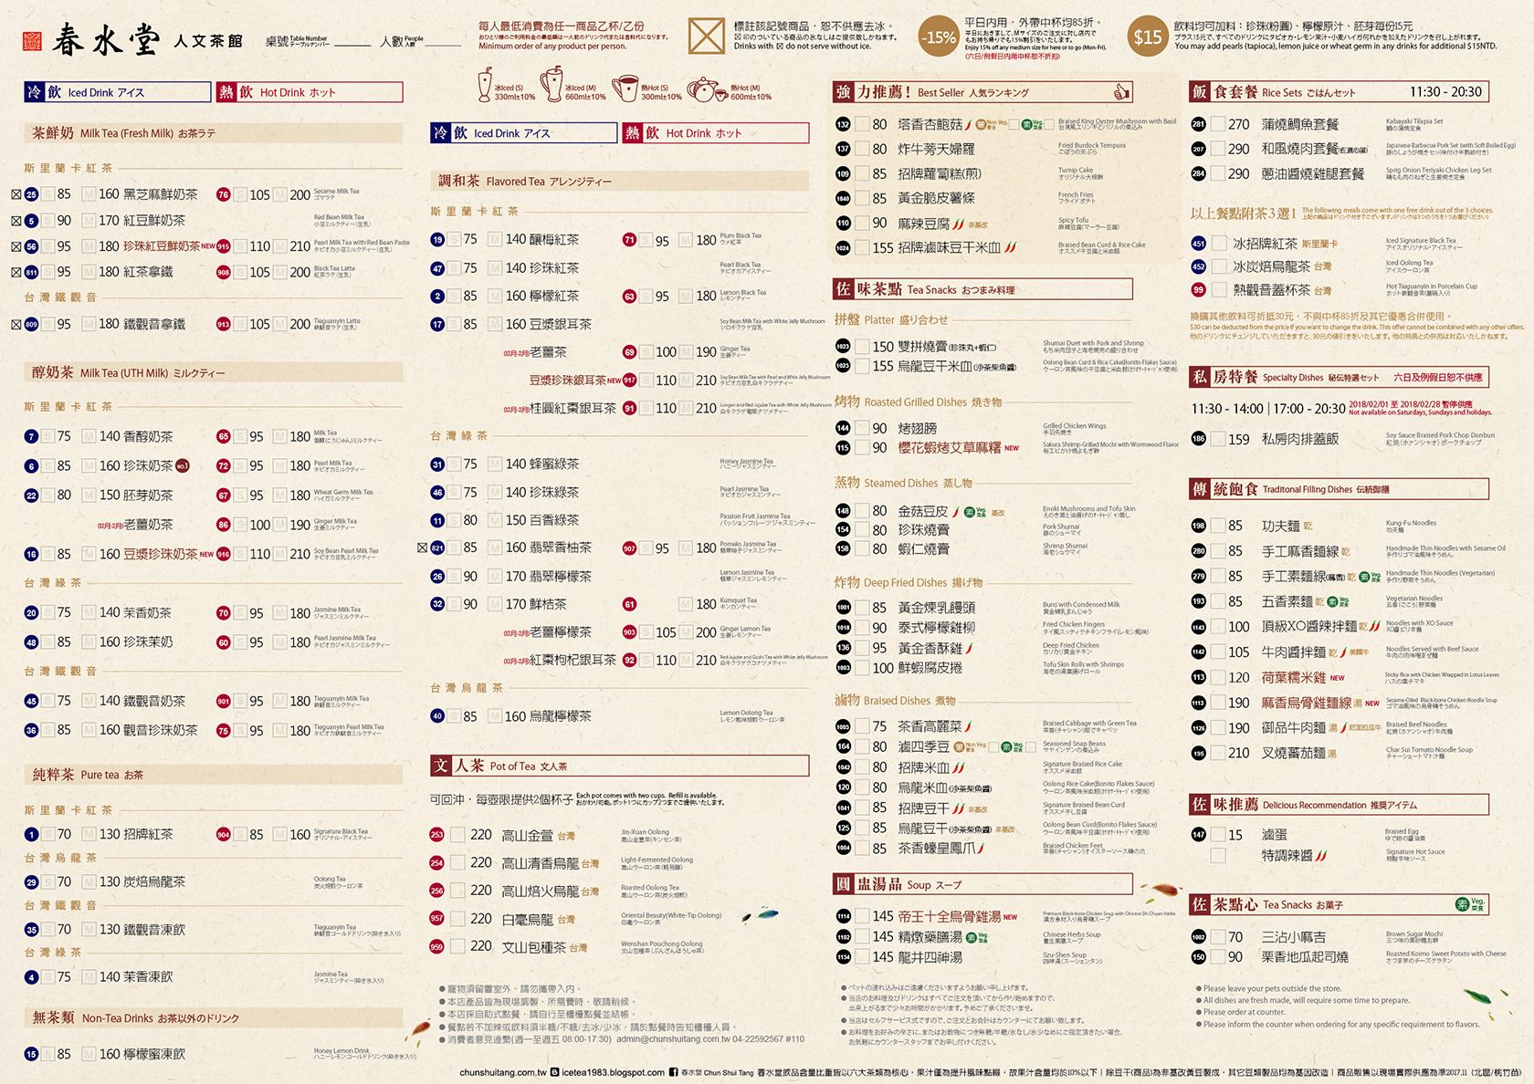
好在…，要不然…
好在我来台湾之前已经学了一年的中文，要不然连吃饭都会有问题。

Slide 11
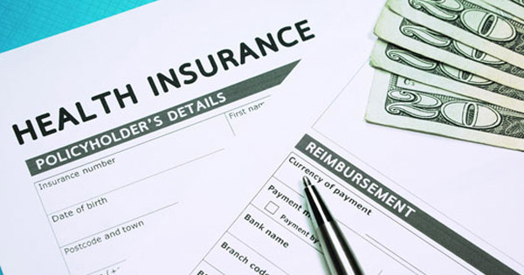
好在…，要不然…
好在你买了保险，要不然你怎么付得起这么贵的医疗费呢？

Slide 12
好在…，要不然…
我上课的时候睡着了，好在老师没看到，要不然她会很不高兴。

Slide 13
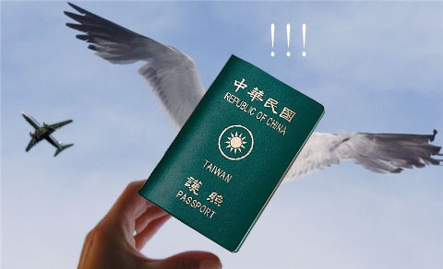
好在…，要不然…
好在你丢的是钱，不是护照，要不然就更麻烦了。

Slide 14
练习时间

Slide 15
负责
be responsible for ; be in charge of
Usage：负责+something you need to be responsible for .

Slide 16
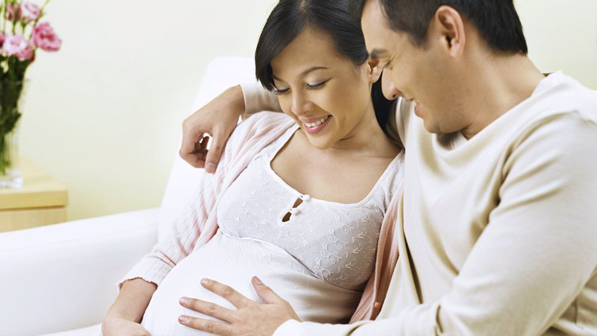
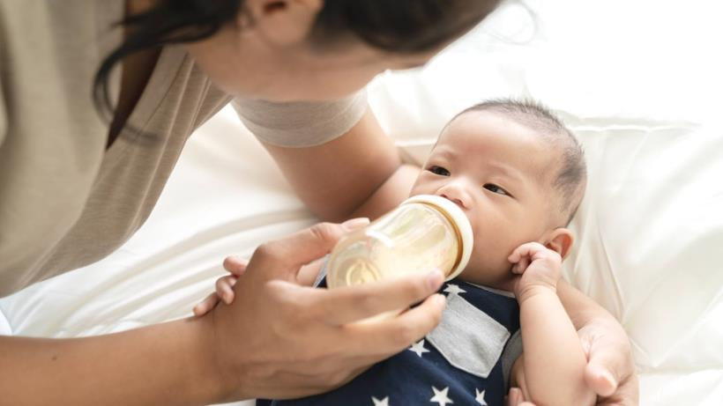
负责
生了孩子，就要负责照顾他。

Slide 17
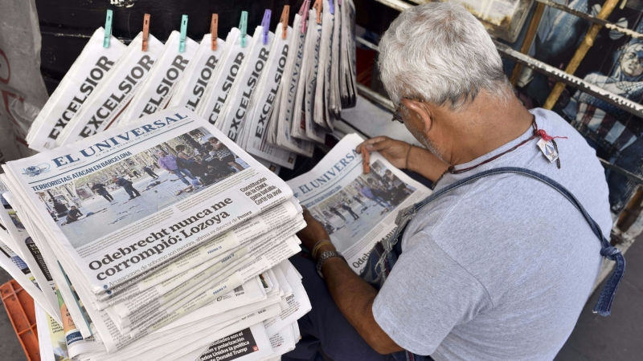
负责
他在报社负责编辑工作。

Slide 18
负责
我负责安排这次的校外旅行。

Slide 19
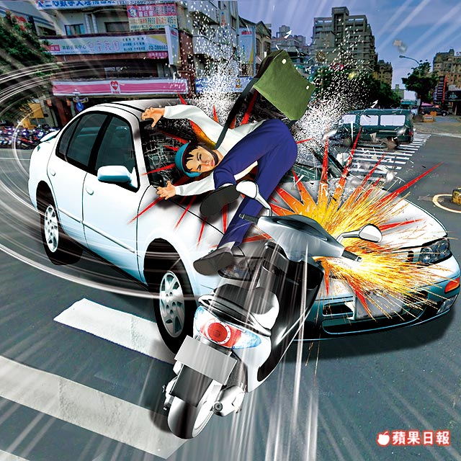
负责
她开车撞了你，她应该负责医疗费用。

Slide 20
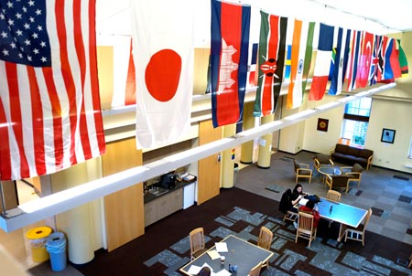
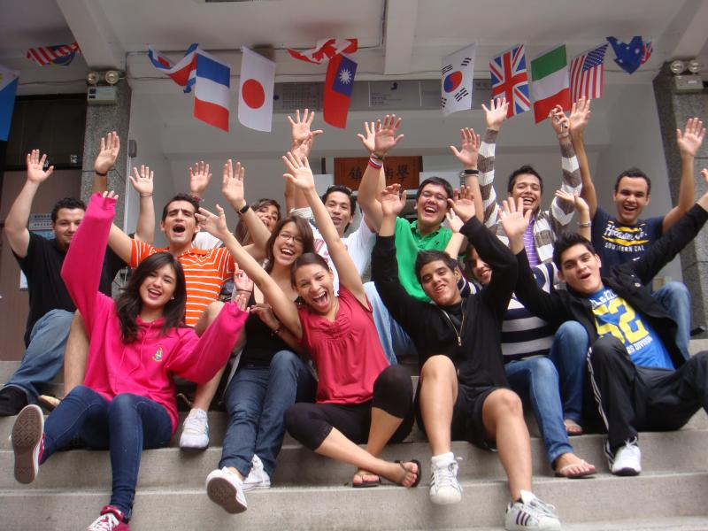
负责
张先生负责国外学生的事ㄦ，
你有问题可以问他。

Slide 21
练习时间

Slide 22
对话一

Slide 23
个体
gètǐ
小心
xiǎoxīn
加上
jiā shàng
公司
gōngsī

Slide 24
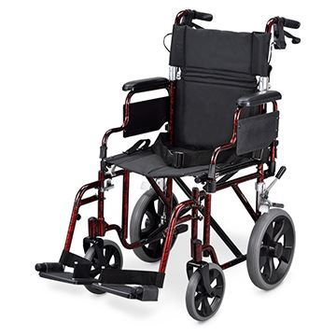
出院
chūyuàn
轮椅
lúnyǐ
担心
dānxīn
耽误
dānwù

Slide 25
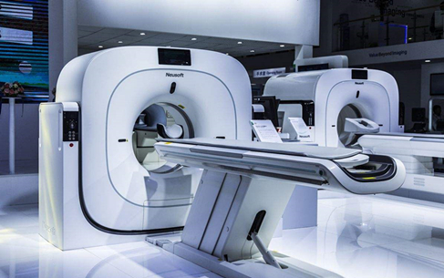
无所谓
wúsuǒwèi
要紧
yàojǐn
common
设备
shèbèi
普通
pǔtōng

Slide 26
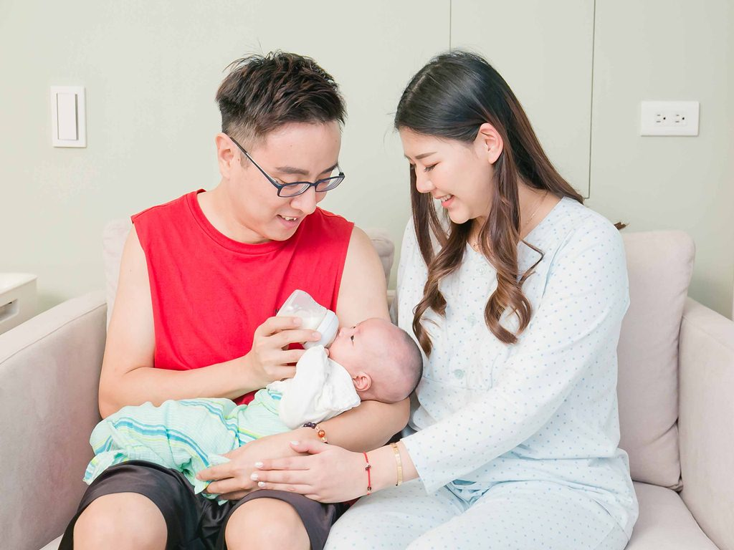
照顾
zhàogù
其他
qítā
不必
búbì
走路
zǒulù

Slide 27
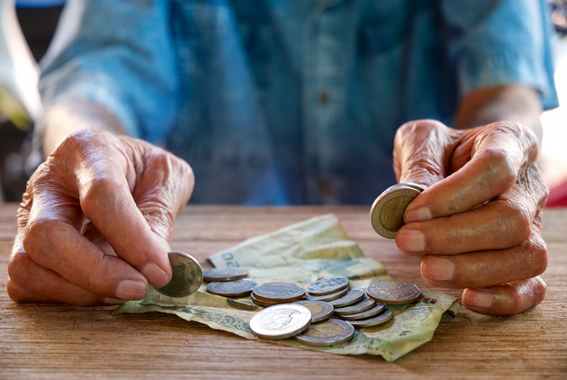
出
chū
间
jiān
为
wèi

Slide 28
据…说
according to sb.
Usage：据+ sb.+说

Slide 29
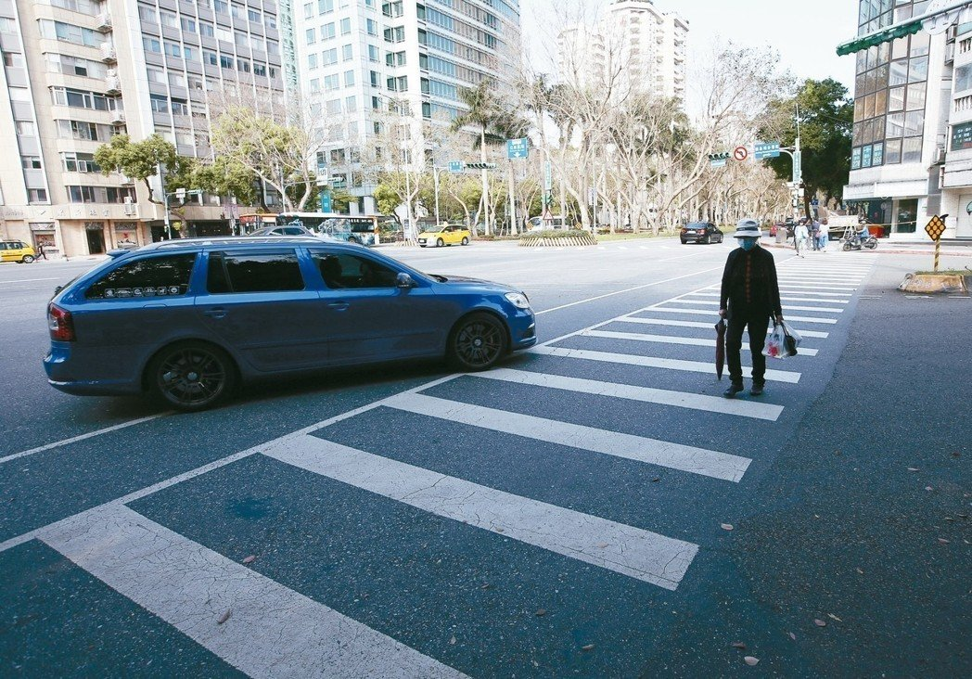
据…说
据我的朋友说，在这ㄦ是人让车，不是车让人。

Slide 30
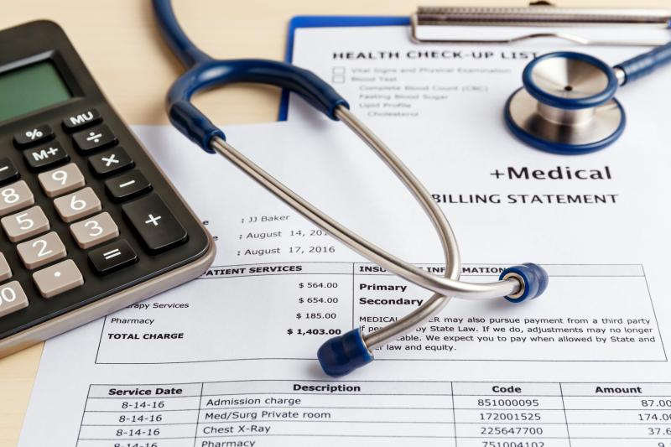
据…说
据他说，他没买医疗保险，所以在国外看医生很贵。

Slide 31
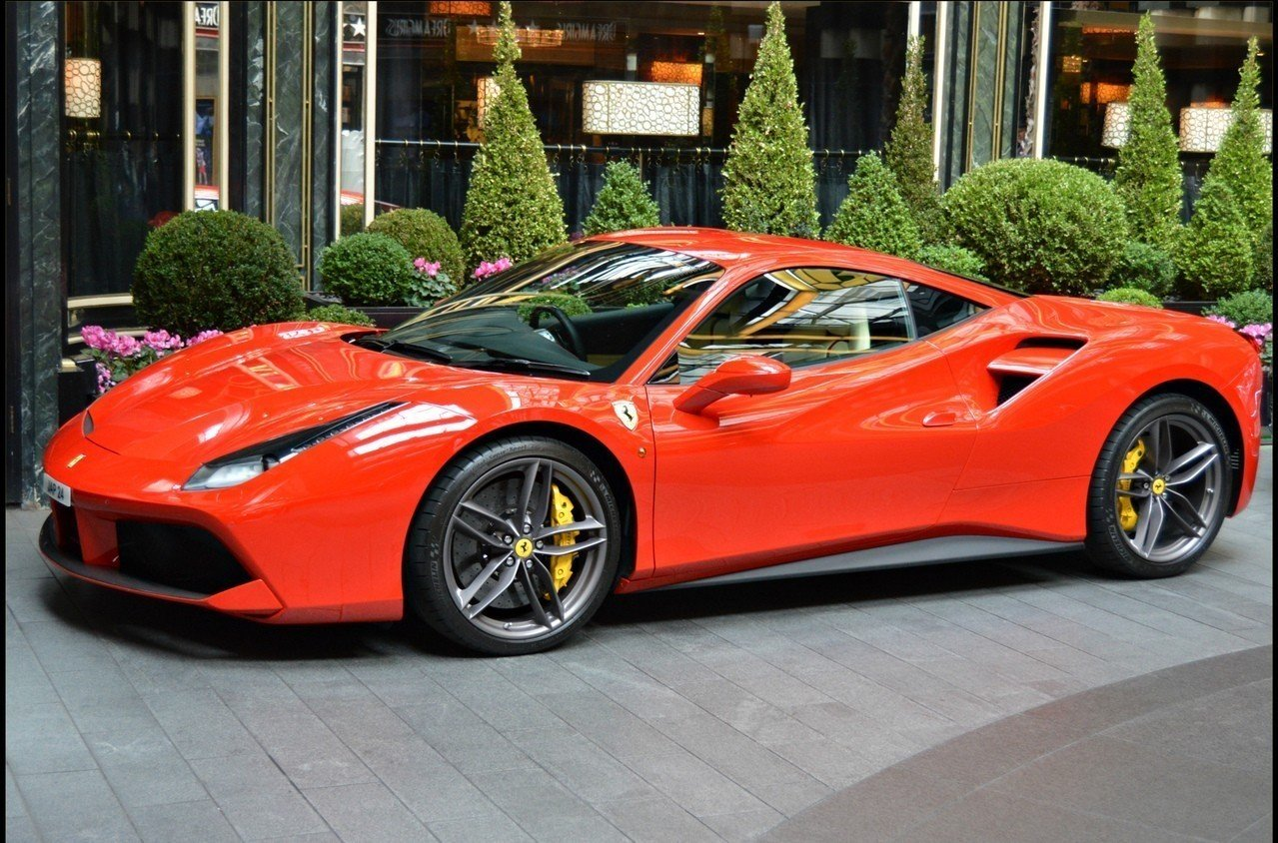
据…说
据他的同事说，他很有钱，每天都开法拉利上班。

Slide 32
据…说
据说，这个房子有鬼，所以没人敢靠近这个房子。

Slide 33
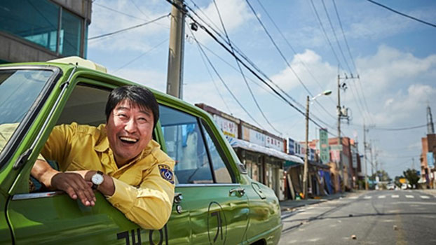
据…说
据说这里的出租车司机大多是个体户。

Slide 34
练习时间

Slide 35
…，加上…
…，in addition，…
Usage：first reason，加上+second reason，result.

Slide 36
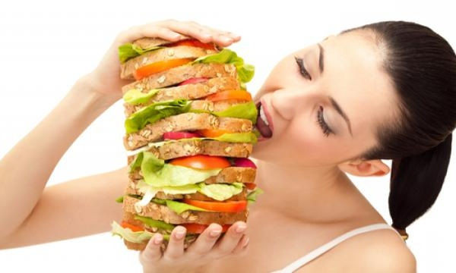
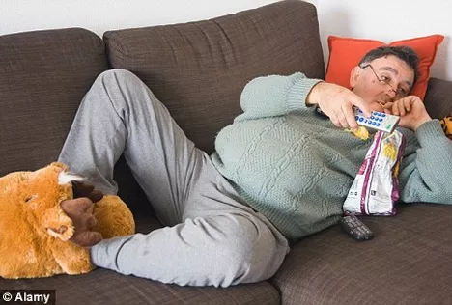
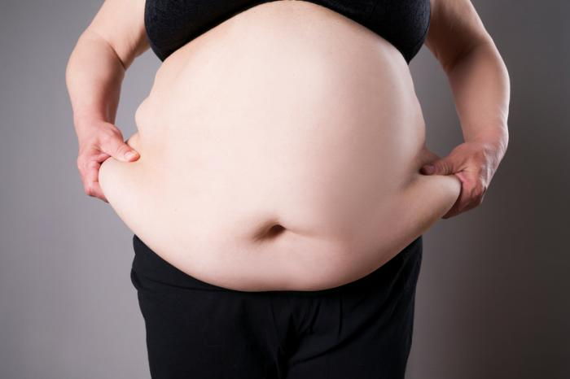
…，加上…
我吃得多了，加上是没运动，所以胖了好几公斤。

Slide 37
…，加上…
据警察说，没买保险，加上是我不对，医疗费得我自己出。

Slide 38
…，加上…
这家医院有好的医生，再加上有好的设备，所以很有名。

Slide 39
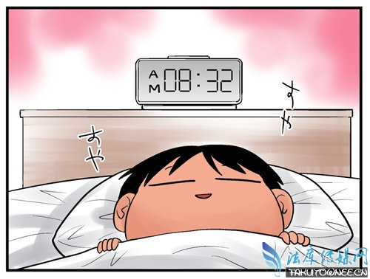
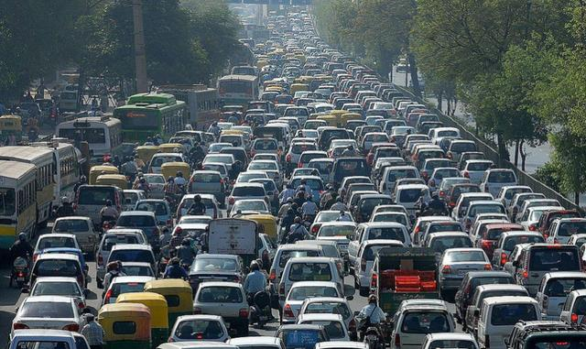
…，加上…
我睡过头了，加上路上堵车，
所以我上课迟到了。

Slide 40
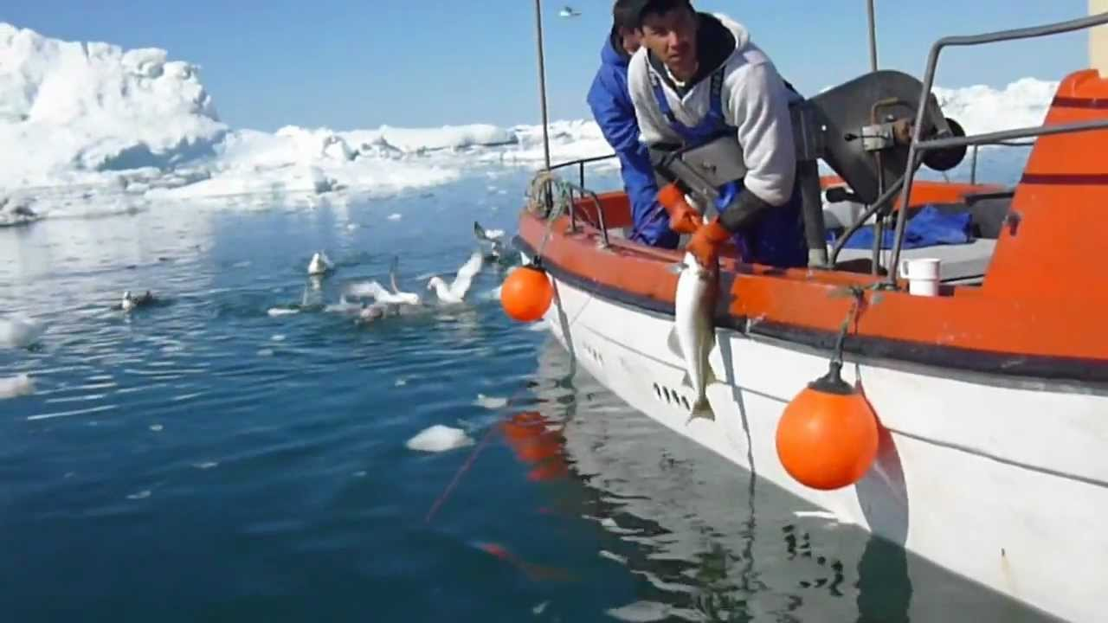
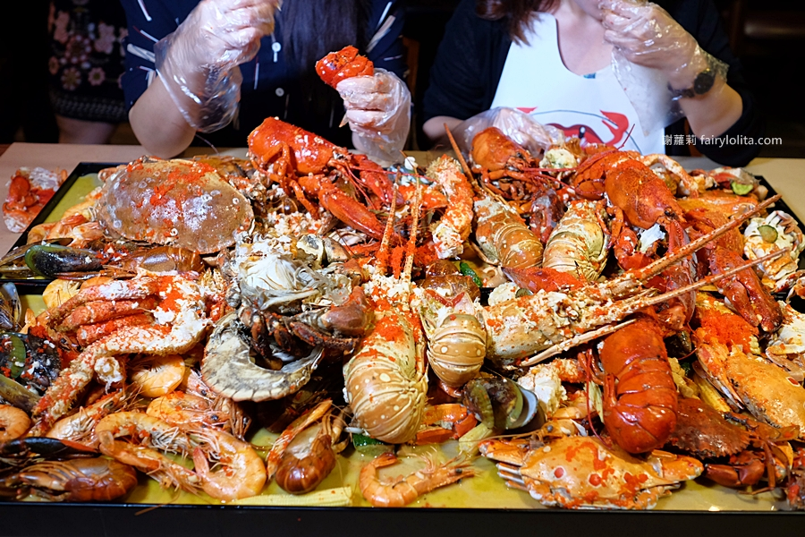
…，加上…
他们家靠海，加上他爸爸是渔夫，
所以他们家常常有海鲜吃。

Slide 41
练习时间

Slide 42
耽误
delay ; to be hold up
Usage：耽误+ something .

Slide 43
耽误
她从不因为劳累而耽误一天的工作。

Slide 44
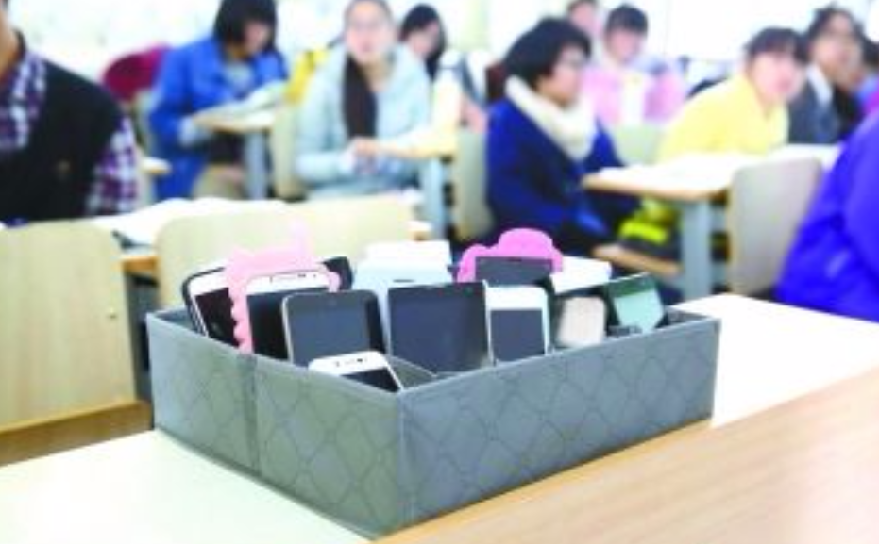
耽误
他因为整天玩游戏而耽误了学习，所以妈妈把她的手机没收了。

Slide 45
耽误
你别在这ㄦ耽误我的时间，快回去吧！

Slide 46
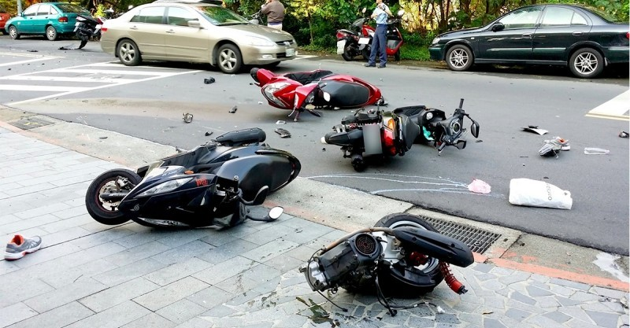
耽误
我因为出了车祸，所以把整个出国的计划都耽误了。

Slide 47
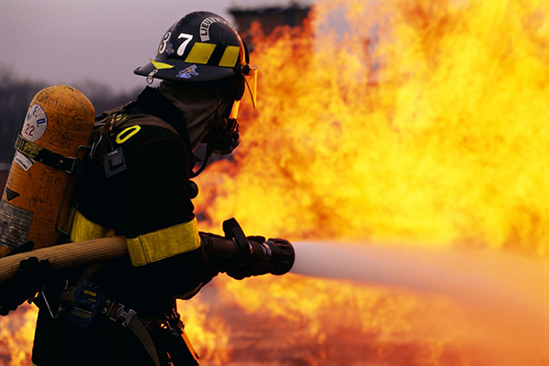
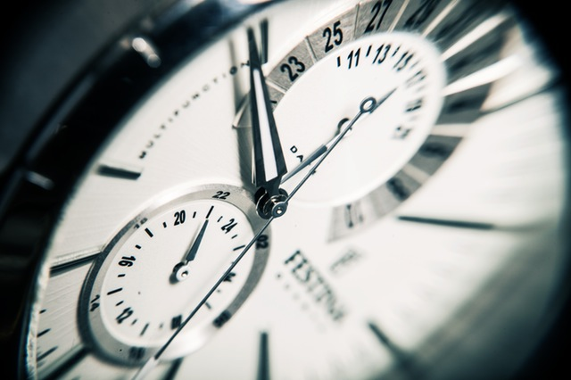
耽误
救火是非常急迫的事，一刻都不能耽误。

Slide 48
练习时间

Slide 49
…无所谓，最要紧的是…
It is doesn’t matter that …，what’s most important is…
Usage：something you doesn’t care +无所谓，最要紧的是+most important thing.

Slide 50
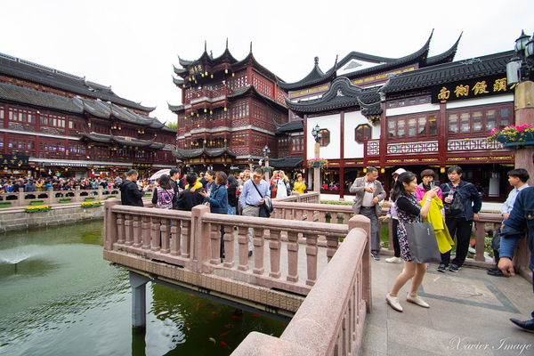
…无所谓，最要紧的是…
学不好中文无所谓，最要紧的是態度認真。

Slide 51
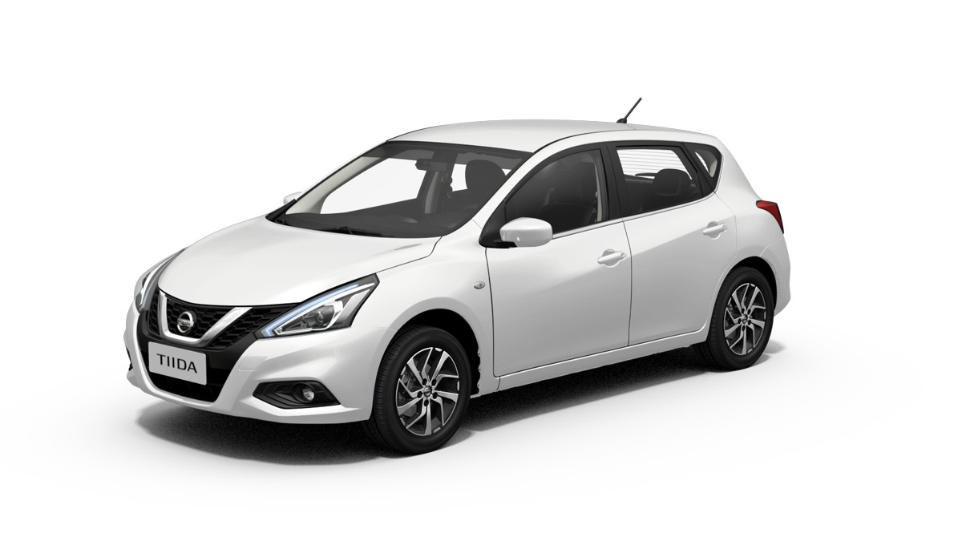
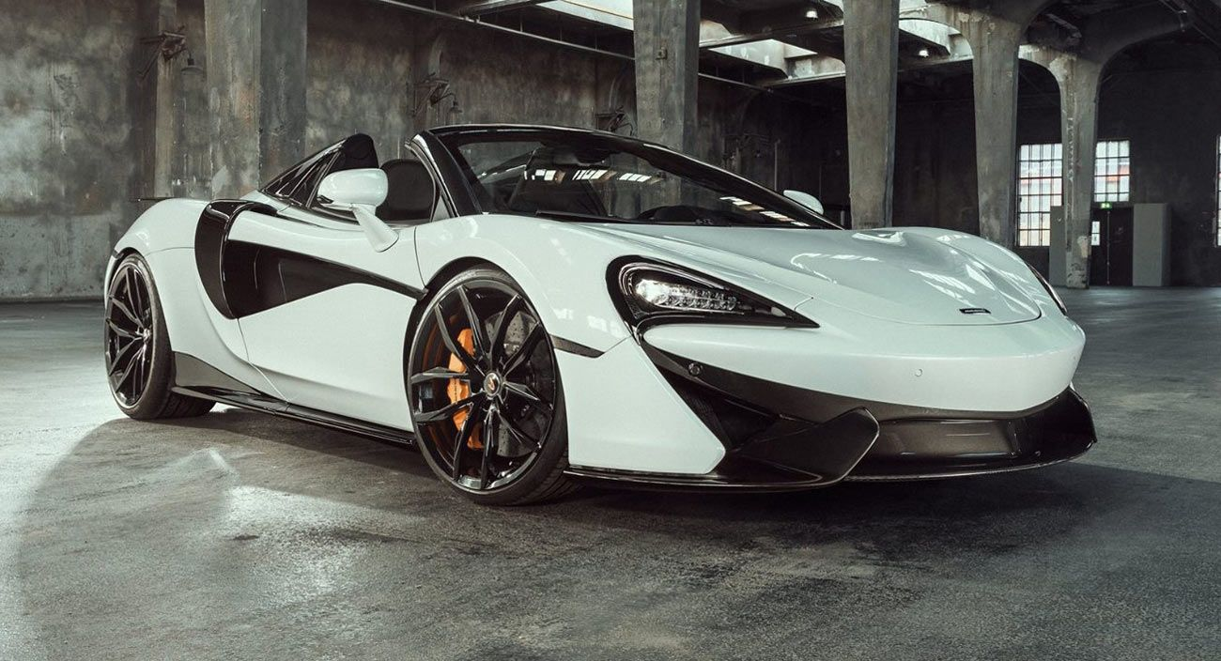
…无所谓，最要紧的是…
你想租一辆什么样的车？
我想租一辆中档的车。好不好看无所谓，最要紧的是安全。

Slide 52
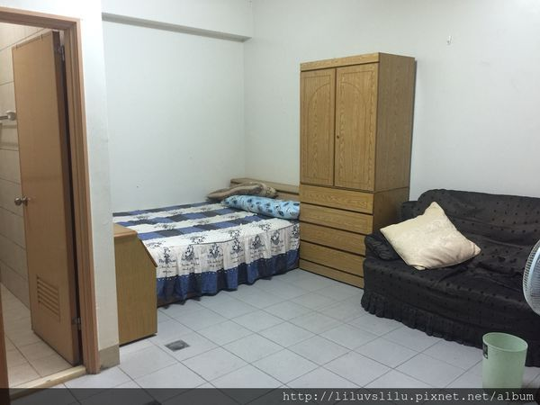
…无所谓，最要紧的是…
多花一些钱租房子无所谓，
最要紧的是住得舒服。

Slide 53
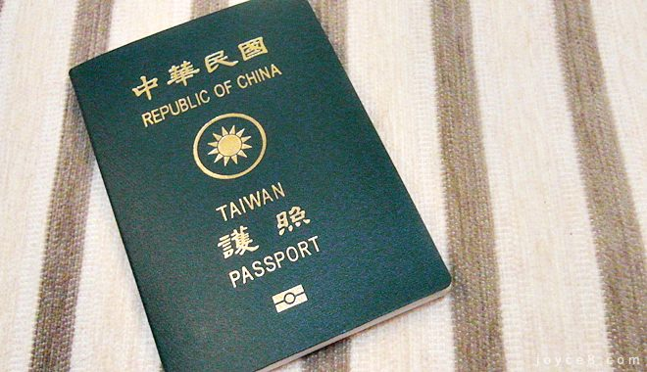
…无所谓，最要紧的是…
東西被偷了无所谓，最要紧的是護照還在。

Slide 54
…无所谓，最要紧的是…
生病了缺席无所谓，
最要紧的是你要記得請假。

Slide 55
练习时间

Slide 56
不必
Need not ; you don't have to
Usage：不必+something you don’t have to do .

Slide 57
不必
我會好好照顧自己，你們不必擔心。

Slide 58
不必
你不必再說了，我不想聽你解釋。

Slide 59
不必
這件事我會好好處理，你不必擔心。

Slide 60
不必
你不必再待在這兒浪費時間了，
我是不會同意的。

Slide 61
不必
我可以自己搭車回家，
不必麻煩你到車站接我了。

Slide 62
练习时间

Slide 63
千万
be sure to ; must
Usage：千萬+ something other person want or don’t want you to do.

Slide 64
千万
那家店的自行車你千萬別租，都是壞的。

Slide 65
千万
你獨自在外工作，千萬要保重。

Slide 66
千万
你一個人在北京，千萬要照顧好自己，
別讓我擔心。

Slide 67
千万
千萬別用三星手機，不然會爆炸。

Slide 68
千万
60分
千萬別遲交作業，
不然老師會給你很低的分數。

Slide 69
练习时间

Slide 70
对话二

